Slide 1

第 单元 指数函数与对数函数
四
4.4 对 数

Slide 2
指数运算性质
新知探究
例题解析
指数运
算性质
巩固练习
复习回顾
布置作业
归纳小结

Slide 3
复习回顾
真数
对数的定义：
对数
底数
对数恒等式：

Slide 4

复习回顾
指数的运算性质：
对数是指数的逆运算，指数运算有一系列性质，那么对数运算是否也有类似的性质呢？

Slide 5
新知探究
思考

Slide 6
新知探究
1.两个正数的积的对数，等于这两个的对数的和.即

Slide 7
新知探究
思考
改写为
改写为

Slide 8
新知探究
2.两个正数的商的对数，等于被除数的对数减去除数的对数的差.即

Slide 9
新知探究
思考

Slide 10
新知探究
观察
改写为
改写为

Slide 11
新知探究
3.一个正数的幂的对数，等于幂指数乘以这个数的对数.即

Slide 12
新知探究
对数运算性质：
运算性质特征：
积变和，商变差，乘方变为积

Slide 13
例题解析

Slide 14
例题解析

Slide 15
例题解析

Slide 16
例题解析

Slide 17
例题解析

Slide 18
巩固练习
巩固练习
常用对数
常用对数
自然对数
自然对数

Slide 19
巩固练习

Slide 20
巩固练习

Slide 21
巩固练习

Slide 22
巩固练习

Slide 23
例题解析
例5.利用计算器求下列各式的值（精确到0.0001）
SHIFT
1
第一步：按键 ，将输入格式设置为数学格式，即“Math” 状态；
MODE
SHIFT
MODE
6
4
第二步：将计算器结果的精确度设置为小数点后2位，按键 .

Slide 24
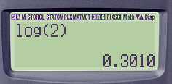
例题解析
例5.利用计算器求下列各式的值（精确到0.0001）
)
=
（1）依次按键： 2 ,
log
操
作
计算器显示
所以

Slide 25
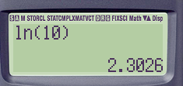
例题解析
例5.利用计算器求下列各式的值（精确到0.0001）
ln
)
=
（2）依次按键： 10 ,
操
作
计算器显示
所以

Slide 26
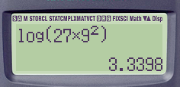
例题解析
例6.利用计算器求下列各式的值（精确到0.0001）
X
x²
)
=
（1）依次按键： 27 9 ,
log
操
作
计算器显示
所以

Slide 27

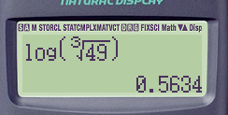
例题解析
例6.利用计算器求下列各式的值（精确到0.0001）
log
)
=
（2）依次按键： ,
SHIFT
操
作
计算器显示
所以

Slide 28
归纳小结
你学习了哪些内容
重点
难点
你获得了什么学习方法？
你的学习效果如何？

Slide 29
归纳小结
真数
对数的定义：
对数
底数
对数恒等式：

Slide 30
归纳小结
对数的运算性质
运算性质特征：
积变和，商变差，乘方变为积

Slide 31
布置作业
预习
教材章节4.5
作
业
书写
P132教材习题四
思考
寻找对数在生活中的应用

Slide 32
Thanks

